Slide 1
Προώθηση της Περιφερειακής Ανάπτυξης μέσω της ενίσχυσης της ικανότητας του συστήματος Επαγγελματικής Εκπαίδευσης και Κατάρτισης (ΕΕΚ)

Slide 2
Αναγνώριση και εντοπισμός καινοτόμων λύσεων ανάπτυξης και διεύρυνσης των γνώσεων.

Slide 3
Δήλωση
Η υποστήριξη της Ευρωπαϊκής Επιτροπής για την παραγωγή αυτής της δημοσίευσης δεν συνιστά έγκριση του περιεχομένου, το οποίο αντικατοπτρίζει αποκλειστικά τις απόψεις των συντακτών, και η Επιτροπή δεν μπορεί να φέρει ευθύνη για οποιαδήποτε χρήση μπορεί να γίνει των πληροφοριών που περιέχονται σε αυτήν.
Αριθμός έργου Nº: 2021-1-RO01-KA220-VET-000028118

Slide 4
Κοινοπραξία

Slide 5
01
Αναγνώριση και εντοπισμός καινοτόμων λύσεων ανάπτυξης
02
Διεύρυνση των γνώσεων (κλάδος, διακλαδικά, τοπικά)
03
Πρότυπο διαχείρισης έργου
Περιεχόμενα
04
Πρότυπο διαχείρισης έργου
05
Βιβλίο Γνώσεων Διαχείρισης Έργου

Slide 6
Κεφάλαιο 1: Αναγνώριση καινοτόμων λύσεων ανάπτυξης
Ορισμός:
Η αναγνώριση καινοτόμων λύσεων ανάπτυξης σε μια περιοχή απαιτεί μια συστηματική προσέγγιση που περιλαμβάνει:
έρευνα,
ανάλυση,
και συνεργασία με τους τοπικούς εμπλεκόμενους φορείς.

Slide 7
Κεφάλαιο 1: Αναγνώριση καινοτόμων λύσεων ανάπτυξης
Βήματα (1-2/6):
Διενέργεια αξιολόγησης αναγκών: Ξεκινήστε με τον εντοπισμό των κύριων προκλήσεων και ευκαιριών που αντιμετωπίζει η περιοχή. Αυτό μπορεί να περιλαμβάνει την ανάλυση δεδομένων για οικονομικούς, κοινωνικούς και περιβαλλοντικούς δείκτες, καθώς επίσης και την διενέργεια έρευνας ή τη διεξαγωγή δημοσκοπήσεων ή ομαδικών συνεντεύξεων με τους τοπικούς ενδιαφερόμενους φορείς.
Έρευνα καλών πρακτικών: Αναζητήστε παραδείγματα επιτυχημένων λύσεων ανάπτυξης σε παρόμοιες περιοχές ή βιομηχανίες. Αυτό μπορεί να περιλαμβάνει την ανασκόπηση περιπτώσεων μελέτης, ακαδημαϊκής βιβλιογραφίας ή τη συμβουλευτική με ειδικούς στον τομέα.

Slide 8
Κεφάλαιο 1: Αναγνώριση καινοτόμων λύσεων ανάπτυξης
Βήματα (3-4/6):
Συμμετοχή τοπικών ενδιαφερόμενων: Συνεργαστείτε στενά με τους τοπικούς κυβερνητικούς αξιωματούχους, τους ηγέτες της κοινότητας και άλλους φορείς για να κατανοήσετε καλύτερα τις ανάγκες και τις προτεραιότητές τους. Αυτό μπορεί να περιλαμβάνει τη διεξαγωγή δημόσιων συναντήσεων ή εργαστηρίων, την διενέργεια δημοσκοπήσεων ή συνεντεύξεων, ή την επικοινωνία με τα τοπικά μέσα ενημέρωσης.
Προώθηση εταιρικών σχέσεων: Εντοπίστε δυνητικούς εταίρους, συμπεριλαμβανομένων τοπικών επιχειρήσεων, μη κυβερνητικών οργανώσεων και ακαδημαϊκών ιδρυμάτων, που θα μπορούσαν να συμβάλουν στην ανάπτυξη και εφαρμογή καινοτόμων λύσεων.

Slide 9
Κεφάλαιο 1: Αναγνώριση καινοτόμων λύσεων ανάπτυξης
Βήματα (5-6/6):
Πιλοτική εφαρμογή και δοκιμή λύσεων: Αφού εντοπίσετε δυνητικές λύσεις, πραγματοποιήστε πιλοτική εφαρμογή και δοκιμή τους σε μια μικρή κλίμακα για να αξιολογήσετε την αποτελεσματικότητά τους και την εφικτότητά τους. Αυτό μπορεί να περιλαμβάνει τη συνεργασία με μια μικρή ομάδα ενδιαφερόμενων φορέων ή την εκκίνηση ενός πιλοτικού έργου σε μια συγκεκριμένη γειτονιά ή βιομηχανία.
Ανάπτυξη επιτυχημένων λυσεων σε μεγαλύτερη κλίμακα: Εάν η πιλοτική εφαρμογή είναι επιτυχημένη, εργαστείτε για την επεκτεινόμενη εφαρμογή της λύσης σε μεγαλύτερη κλίμακα και μετρήστε τον αντίκτυπό της στην περιοχή. Βεβαιωθείτε ότι συνεχίζετε να συμμετέχετε με τους τοπικούς ενδιαφερόμενους φορείς καθ' όλη τη διαδικασία, προκειμένου να διασφαλίσετε ότι η λύση παραμένει σχετική και αποτελεσματική.

Slide 10
Κεφάλαιο 1: Αναγνώριση καινοτόμων λύσεων ανάπτυξης
Τοπικοί ενδιαφερόμενοι φορείς
Οι τοπικοί ενδιαφερόμενοι φορείς είναι άτομα, ομάδες ή οργανισμοί που έχουν ενδιαφέρον ή συμφέρον σε μια συγκεκριμένη γεωγραφική περιοχή ή περιοχή. Πρόκειται για άτομα ή ομάδες που επηρεάζονται άμεσα από τις αποφάσεις που λαμβάνονται στην περιοχή, και έχουν έτσι ένα προσωπικό συμφέρον στην ανάπτυξη και την πρόοδο της.
Η συνεργασία με τους τοπικούς ενδιαφερόμενους φορείς είναι ζωτικής σημασίας για την κατανόηση των μοναδικών προκλήσεων και ευκαιριών που αντιμετωπίζει μια περιοχή, καθώς και για την ανάπτυξη καινοτόμων λύσεων που προσαρμόζονται στις συγκεκριμένες ανάγκες της.

Slide 11
Κεφάλαιο 1: Αναγνώριση καινοτόμων λύσεων ανάπτυξης
Τοπικοί ενδιαφερόμενοι φορείς (1/2)
Οι τοπικοί ενδιαφερόμενοι φορείς μπορεί να περιλαμβάνουν:
Μέλη της Κοινότητας: Αυτά είναι τα άτομα που ζουν και εργάζονται στην περιοχή, συμπεριλαμβανομένων των κατοίκων, των εργαζομένων και των ιδιοκτητών επιχειρήσεων.
Τοπικοί κυβερνητικοί αξιωματούχοι: Περιλαμβάνονται εκλεγμένοι αξιωματούχοι, αστικοί σχεδιαστές και άλλοι υπαλλήλοι του δήμου που είναι υπεύθυνοι για την εποπτεία της ανάπτυξης της περιοχής.
Μη κυβερνητικές οργανώσεις (ΜΚΟ): Αυτές είναι μη κερδοσκοπικές οργανώσεις που ασχολούνται με θέματα που σχετίζονται με την ανάπτυξη της περιοχής, όπως η οικονομική ανάπτυξη, οι κοινωνικές υπηρεσίες και η προστασία του περιβάλλοντος.

Slide 12
Κεφάλαιο 1: Αναγνώριση καινοτόμων λύσεων ανάπτυξης
Τοπικοί ενδιαφερόμενοι φορείς (2/2)
Ακαδημία: Αυτό περιλαμβάνει πανεπιστήμια και ερευνητικά ιδρύματα που μπορεί να διαθέτουν εμπειρία σε θέματα που σχετίζονται με την ανάπτυξη της περιοχής, όπως η αστική σχεδίαση, οι περιβαλλοντικές μελέτες ή η οικονομική ανάπτυξη.
Ιδιωτικός τομέας: Αυτό περιλαμβάνει επιχειρήσεις και εταιρείες που λειτουργούν στην περιοχή και μπορεί να έχουν συμφέρον στην ανάπτυξη και την ανάπτυξή της.
Η συνεργασία με τους τοπικούς ενδιαφερόμενους φορείς είναι κρίσιμη για την κατανόηση των μοναδικών προκλήσεων και ευκαιριών που αντιμετωπίζει μια περιοχή και για την ανάπτυξη καινοτόμων λύσεων που προσαρμόζονται στις συγκεκριμένες ανάγκες της.

Slide 13
Κεφάλαιο 1: Αναγνώριση καινοτόμων λύσεων ανάπτυξης
Ομάδες εστίασης (1/3)
Οι ομάδες εστίασης είναι μια ποιοτική μέθοδος έρευνας που περιλαμβάνει μια ομαδική συζήτηση υπό την καθοδήγηση ενός εκπαιδευμένου διαμεσολαβητή, με σκοπό τη συλλογή λεπτομερών πληροφοριών για ένα συγκεκριμένο θέμα. Ο διαμεσολαβητής καθοδηγεί τη συζήτηση, ενθαρρύνοντας τους συμμετέχοντες να μοιραστούν τις απόψεις, τις στάσεις και τις εμπειρίες τους σχετικά με το θέμα που μελετάται.
Οι ομάδες εστίασης συνήθως αποτελούνται από 6-12 συμμετέχοντες που έχουν κάποια κοινά χαρακτηριστικά, όπως δημογραφικά στοιχεία ή εμπειρίες. Μπορούν να διεξαχθούν από κοντά ή διαδικτυακά και συνήθως καταγράφονται ήχος ή βίντεο για ανάλυση.

Slide 14
Κεφάλαιο 1: Αναγνώριση καινοτόμων λύσεων ανάπτυξης
Ομάδες εστίασης (2/3)
Οι ομάδες εστίασης είναι χρήσιμες για την εξερεύνηση πολύπλοκων θεμάτων και την απόκτηση γνώσεων σχετικά με τις στάσεις, τις πεποιθήσεις και τις συμπεριφορές των ανθρώπων. Μπορούν να χρησιμοποιηθούν σε ποικίλα πλαίσια, συμπεριλαμβανομένης της έρευνας αγοράς, της έρευνας κοινωνικών επιστημών και της έρευνας της κοινής γνώμης.
Οι ομάδες εστίασης έχουν ορισμένους περιορισμούς, συμπεριλαμβανομένης της δυνατότητας ομαδικής σκέψης, της επιρροής του συντονιστή και της πιθανότητας μεροληπτικών απαντήσεων. Ως εκ τούτου, ο προσεκτικός σχεδιασμός, ο σχεδιασμός και η εκτέλεση ομάδων εστίασης είναι απαραίτητοι για τη λήψη έγκυρων και αξιόπιστων δεδομένων.

Slide 15
Κεφάλαιο 1: Αναγνώριση καινοτόμων λύσεων ανάπτυξης
Ομάδες εστίασης (2/3)
Ορισμένα από τα οφέλη της χρήσης ομάδων εστίασης περιλαμβάνουν:
Πλούδια δεδομένα: Οι ομάδες εστίασης επιτρέπουν τη συλλογή εμπεριστατωμένων, ποιοτικών δεδομένων, παρέχοντας μια πιο λεπτομερή κατανόηση του θέματος που μελετάται.
Ομαδική δυναμική: Οι ομάδες εστίασης αξιοποιούν την ομαδική δυναμική, επιτρέποντας στους συμμετέχοντες να επιδοθούν σε αλληλεπίδραση, να επικοινωνούν τις ιδέες τους και να αμφισβητούν υποθέσεις.
Ευελιξία: Οι ομάδες εστίασης μπορούν να προσαρμοστούν σε διάφορες ερευνητικές ερωτήσεις και πλαίσια.
Αποτελεσματικότητα: Οι ομάδες εστίασης μπορούν να διεξαχθούν σχετικά γρήγορα και οικονομικά αποδοτικά σε σχέση με άλλες μεθόδους έρευνας, όπως οι ατομικές συνεντεύξεις.

Slide 16
Κεφάλαιο 2: Διεύρυνση της γνώσης (κλαδικά, διακλαδικά, τοπικά)
Η διεύρυνση της γνώσης μπορεί να επιτευχθεί με διάφορους τρόπους ανάλογα με τον τομέα ενδιαφέροντος. Παρακάτω παρουσιάζονται μερικοί τρόποι διεύρυνσης της γνώσης σε διάφορους κλάδους:
Κλαδική γνώση:
Προκειμένου να διευρύνετε τις γνλωσεις σε συγκεκριμένο κλάδο, μπορείτε να:
Παρακολουθήστε επαγγελματικά συνέδρια, εργαστήρια και σεμινάρια για να μάθετε για νέες τάσεις, τεχνολογίες και βέλτιστες πρακτικές στον κλάδο.
Διαβάστε επαγγελματικές εκδόσεις, έρευνες και άρθρα ειδήσεων για να είστε ενημερωμένοι για τις τελευταίες εξελίξεις.
Συνδεθείτε με επαγγελματίες ειδικούς, συναδέλφους και μέντορες μέσω επαγγελματικών εκδηλώσεων, επαγγελματικών οργανώσεων ή διαδικτυακών φόρουμ.
Παρακολουθήστε μαθήματα ή αποκτήστε πιστοποιήσεις στον κλάδο για να εμβαθύνετε στις γνώσεις και τις δεξιότητές σας.

Slide 17
Κεφάλαιο 2: Διεύρυνση της γνώσης (κλαδικά, διακλαδικά, τοπικά)
Διακλαδική Γνώση
Για να διευρύνετε τις γνώσεις σας σε διάφορους κλάδους, μπορείτε:
Αναζητήστε ευκαιρίες για συνεργασία με επαγγελματίες από άλλους κλάδους και μάθετε για τις απόψεις και τις πρακτικές τους.
Παρακολουθήστε διεπιστημονικά συνέδρια ή εκδηλώσεις για να μάθετε για νέες τάσεις και καινοτομίες που διασχίζουν διάφορους κλάδους.
Διαβάστε διακλαδικές εκδόσεις, έρευνες ή άρθρα ειδήσεων που εξερευνούν τον διασταυρωμό διαφορετικών πεδίων.
Συμμετάσχετε σε διακλαδικές πρωτοβουλίες ή έργα που αποσκοπούν να αντιμετωπίσουν πολύπλοκες κοινωνικές ή περιβαλλοντικές προκλήσεις.

Slide 18
Κεφάλαιο 2: Διεύρυνση της γνώσης (κλαδικά, διακλαδικά, τοπικά)
Τοπική γνώση
Για να διευρύνετε τις γνώσεις σας για μια συγκεκριμένη τοπικότητα, μπορείτε:
Συνδεθείτε με τοπικούς εμπειρογνώμονες, υπεύθυνους πολιτικής ή ηγέτες της κοινότητας για να μάθετε για την ιστορία, τον πολιτισμό και τις προκλήσεις που αντιμετωπίζει η κοινότητα.
Συμμετάσχετε σε εκδηλώσεις κοινότητας ή εθελοντικά έργα για να αποκτήσετε προσωπική εμπειρία και εισαγωγή στα τοπικά ζητήματα και ανάγκες.
Διαβάστε τοπικές εκδόσεις ειδήσεων ή τροφοδοτήσεις κοινωνικών μέσων για να μείνετε ενημερωμένοι για τις τοπικές εξελίξεις και πρωτοβουλίες.
Πραγματοποιήστε έρευνα στον τοπικό χώρο ή διενεργήστε έρευνες για να συλλέξετε δεδομένα για τις τοπικές τάσεις, απόψεις ή συμπεριφορές.
Με τον συνδυασμό αυτών των στρατηγικών, μπορείτε να διευρύνετε τις γνώσεις και τις δεξιότητές σας σε διάφορους κλάδους και περιβάλλοντα, επιτρέποντάς σας να κατανοήσετε καλύτερα πολύπλοκες προκλήσεις και να βρείτε καινοτόμες λύσεις.

Slide 19
Κεφάλαιο 3: Πρότυπο διαχείρισης έργου
Προσέγγιση για:
Αναγνώριση καινοτόμων λύσεων ανάπτυξης,
Διεύρυνση των γνώσεων (κλαδικών, διακλαδικώκών, τοπικών) και
Αναγνώριση των κοινών στοιχείων μεταξύ των εξειδικεύσεων έξυπνης εξειδίκευσης του κάθε τομέα και των κύριων περιφερειακών προκλήσεων ως ένα έργο.
Περαιτέρω διαφάνειες θα δώσουν στον συμμετέχοντα μια εισαγωγή στα:
Πρότυπα διαχείρισης έργων
Το PMBOK ως παράδειγμα μεθοδολογίας διαχείρισης έργων και
Το OpenProject ως μια δωρεάν και ανοικτή λύση λογισμικού για τη διαχείριση έργων.

Slide 20
Κεφάλαιο 3: Πρότυπο διαχείρισης έργου
Η μεθοδολογία διαχείρισης έργων παρέχει οδηγίες για τη διαχείριση των έργων και είναι ένας από τους σημαντικούς παράγοντες για την επιτυχή ολοκλήρωση των έργων.
Οι πιο διαδεδομένες μεθοδολογίες διαχείρισης έργων στον κόσμο είναι:
Project Management Body of Knowledge (PMBOK)
PRojects IN Controlled Environment Version 2 (PRINCE2)
Η απόφαση για τη μεθοδολογία διαχείρισης έργων εξαρτάται από
Τη συνολική στρατηγική του οργανισμού, δηλαδή πόσο ανταγωνιστικοί είμαστε ως περιφερειακός οργανισμός ανάπτυξης
Το μέγεθος της ομάδας του έργου και/ή το εύρος που πρέπει να διαχειριστεί
Η προτεραιότητα του έργου
Πόσο κρίσιμο είναι το έργο για την εταιρία
5. Πόσο ευέλικτη είναι η μεθοδολογία και τα στοιχεία της

Slide 21
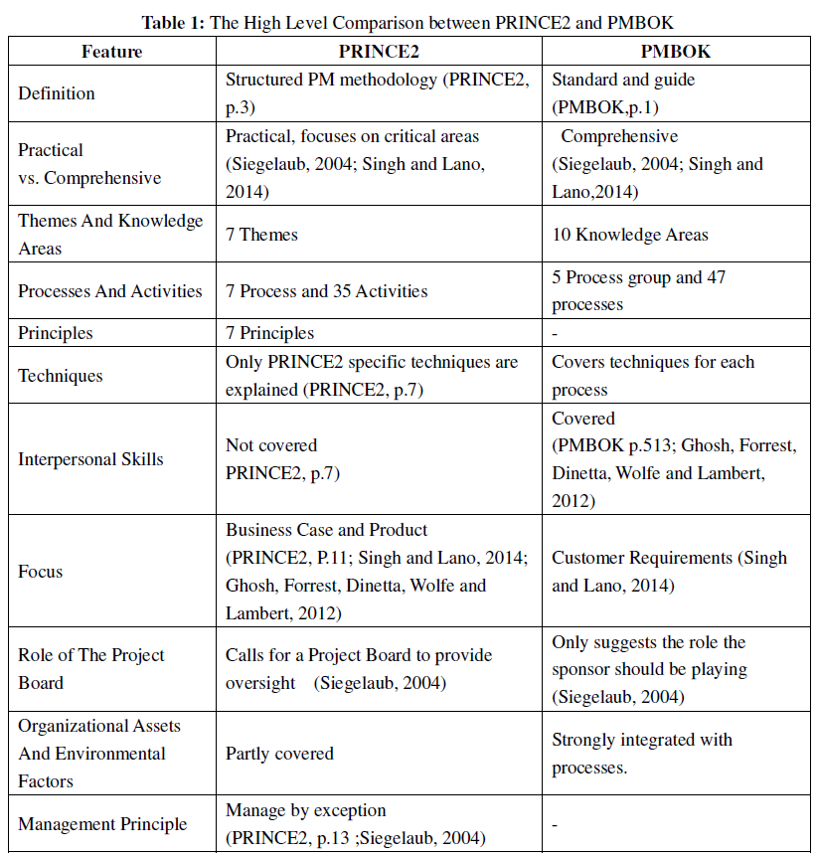
Κεφάλαιο 3: Πρότυπο διαχείρισης έργου
Comparison: PRINCE2 vs. PMBOK (1)
Ορισμός
Ref: Ersin Karaman, Murat Kurt (2015)

Slide 22
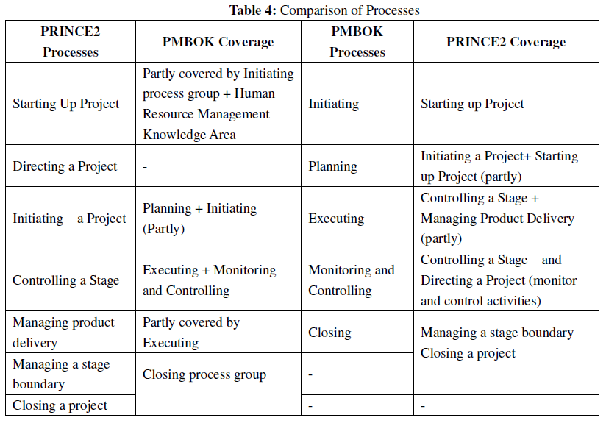
Chapter 3: Project management standard
Comparison: PRINCE2 vs. PMBOK (4)
Ref: Ersin Karaman, Murat Kurt (2015)

Slide 23
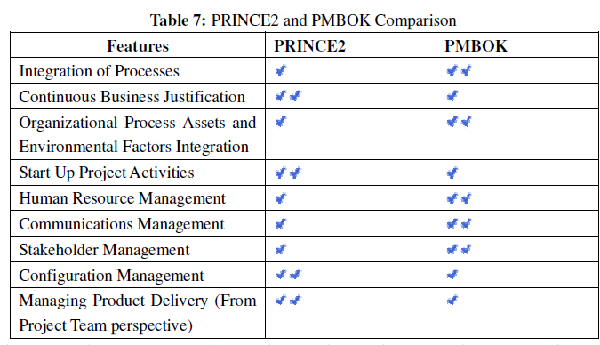
Chapter 3: Project management standard
Comparison: PRINCE2 vs. PMBOK (5)
Ref: Ersin Karaman, Murat Kurt (2015)

Slide 24
Κεφάλαιο 3: Βιβλίο γνώσης διαχείρισης έργων
Το Βιβλίο Γνώσης Διαχείρισης Έργων (PMBOK) είναι ένα εγχειρίδιο που δημοσιεύεται από το Ινστιτούτο Διαχείρισης Έργων (PMI) και παρέχει ένα σύνολο κοινών όρων, κατευθυντήριων γραμμών και πρακτικών για τη διαχείριση έργων.
Συνολικά, το PMBOK παρέχει ένα πλαίσιο για τη διαχείριση έργων που μπορεί να προσαρμοστεί σε διάφορους κλάδους και τύπους έργων. Επιδιώκει να τονίσει τη σημασία της αποτελεσματικής επικοινωνίας, της συμμετοχής των ενδιαφερομένων, της διαχείρισης κινδύνων και της συνεχούς βελτίωσης.
Το PMBOK οργανώνεται σε 10 πεδία γνώσης, 5 ομάδες διαδικασιών και 49 διαδικασίες.

Slide 25
Κεφάλαιο 4: Βιβλίο γνώσης διαχείρισης έργων
Τα 10 πεδία γνώσης του PMBOK. Κάθε ένα από αυτά τα πεδία γνώσης χωρίζεται σε αρκετές διαδικασίες, οι οποίες χρησιμοποιούνται για την έναρξη, τον προγραμματισμό, την εκτέλεση, την παρακολούθηση και έλεγχο, καθώς και την ολοκλήρωση έργων. Αυτές οι διαδικασίες περιλαμβάνουν εισροές, εργαλεία και τεχνικές, καθώς και αποτελέσματα.
1. Διαχείριση Συνολικού Έργου | 6. Διαχείριση πόρων έργου
2. Διαχείριση Εύρους Έργου | 7. Διαχείριση Επικοινωνίας Έργου
3. Διαχείριση Προγράμματος Έργου | 8. Διαχείριση Κινδύνων Έργου
4. Διαχείριση Κόστους Έργου | 9. Διαχείριση Προμηθειών Έργου
5. Διαχείριση Ποιότητας Έργου | 10. Διαχείριση Ενδιαφερομένων Έργου

Slide 26
Κεφάλαιο 4: Βιβλίο γνώσης διαχείρισης έργων
Το PMBOK έχει 5 ομάδες διαδικασιών:
Έναρξη(Initiating): Αυτή η ομάδα διαδικασιών περιλαμβάνει διαδικασίες που εκτελούνται για να οριστεί ένα νέο έργο ή μια νέα φάση ενός υπάρχοντος έργου. Περιλαμβάνει τον εντοπισμό των ενδιαφερομένων, την ανάπτυξη ενός χάρτη έργου και τη διενέργεια μιας μελέτης εφικτότητας.
2. Προετοιμασία: Αυτή η ομάδα διαδικασιών περιλαμβάνει διαδικασίες που εκτελούνται για να καθοριστεί το πεδίο του έργου, να οριστούν οι στόχοι και να αναπτυχθεί ο τρόπος δράσης που απαιτείται για την επίτευξη αυτών των στόχων. Περιλαμβάνει τη δημιουργία ενός λεπτομερούς σχεδίου έργου, συμπεριλαμβανομένου ενός προγράμματος έργου, προϋπολογισμού και σχεδίου πόρων.

Slide 27
Κεφάλαιο 4: Βιβλίο γνώσης διαχείρισης έργων
Το PMBOK έχει 5 ομάδες διαδικασιών:
3. Εκτέλεση: Αυτή η ομάδα διαδικασιών περιλαμβάνει διαδικασίες που εκτελούνται για να εκτελεστεί το σχέδιο του έργου, συντονίζοντας τους ανθρώπους και τους πόρους, διαχειριζόμενος τα παραδοτέα του έργου και παρακολουθώντας την πρόοδο σε σχέση με το σχέδιο
4. Παρακολούθηση και Έλεγχος: Αυτή η ομάδα διαδικασιών περιλαμβάνει διαδικασίες που εκτελούνται για να παρακολουθηθεί, να αξιολογηθεί και να ελεγχθεί η πρόοδος και η απόδοση του έργου. Περιλαμβάνει την παρακολούθηση των δραστηριοτήτων του έργου, τον εντοπισμό των αποκλίσεων από το σχέδιο και τη λήψη διορθωτικών μέτρων κατά περίπτωση.

Slide 28
Κεφάλαιο 4: Βιβλίο γνώσης διαχείρισης έργων
Το PMBOK έχει 5 ομάδες διαδικασιών:
5. Ολοκλήρωση: Αυτή η ομάδα διαδικασιών περιλαμβάνει διαδικασίες που εκτελούνται για να ολοκληρωθούν όλες οι δραστηριότητες του έργου, να ληφθεί επίσημη αποδοχή των παραδοτέων του έργου από τον πελάτη ή τον χορηγό και να παραδοθεί το ολοκληρωμένο έργο στους σχετικούς ενδιαφερόμενους φορείς. Περιλαμβάνει την αρχειοθέτηση των εγγράφων του έργου, τη διενέργεια αξιολόγησης του έργου και την καταγραφή των διδαγμάτων που αποκομίστηκαν.
Το PMBOK περιλαμβάνει επίσης 49 ακόμα διαδικασίες

Slide 29
Κεφάλαιο 4: Βιβλίο γνώσης διαχείρισης έργων
Οι διαδικασίες του PMBOK στην ομάδα διαδικασιών Έναρξη (Initiating) είναι:
Ανάπτυξη του χάρτη του έργου
Αναγνώριση Ενδιαφερόμενων

Slide 30
Κεφάλαιο 5: Βιβλίο γνώσης διαχείρισης έργων
PMBOK διαδικασίες στην Ομάδα Διαδικασίας Προγραμματισμού (1/2):
Ανάπτυξη Σχεδίου Διαχείρισης Έργου
Προγραμματισμός Διαχείρισης Εύρους
Συλλογή Απαιτήσεων
Καθορισμός Εύρους
Δημιουργία Δομής Εργασίας (Work Breakdown Structure - WBS)
Προγραμματισμός Διαχείρισης Χρονοδιαγράμματος
Καθορισμός Δραστηριοτήτων
Σειρά Δραστηριοτήτων
Εκτίμηση Διάρκειας Δραστηριοτήτων
Ανάπτυξη Χρονοδιαγράμματος
Προγραμματισμός Διαχείρισης Κόστους

Slide 31
Κεφάλαιο 5: Βιβλίο γνώσης διαχείρισης έργων
PMBOK διαδικασίες στην Ομάδα Διαδικασίας Προγραμματισμού (2/2):
Εκτίμηση Κόστων
Καθορισμός Προϋπολογισμού
Προγραμματισμός Διαχείρισης Ποιότητας
Προγραμματισμός Διαχείρισης Πόρων
Εκτίμηση Πόρων Δραστηριοτήτων
Προγραμματισμός Διαχείρισης Επικοινωνίας
Προγραμματισμός Διαχείρισης Κινδύνων
Αναγνώριση Κινδύνων
Διενέργεια Ποιοτικής Ανάλυσης Κινδύνου
Διενέργεια Ποσοτικής Ανάλυσης Κινδύνου
Προγραμματισμός Αντιμετώπισης Κινδύνων
Προγραμματισμός Διαχείρισης Αντιστοίχισης Προμηθειών
Προγραμματισμός Εμπλοκής Ενδιαφερομένων

Slide 32
Κεφάλαιο 5: Βιβλίο γνώσης διαχείρισης έργων
PMBOK διαδικασίες στηνομάδα διαδικασίας εκτέλεσης:
Κατευθύνει και Διαχειρίζεται το Έργο του Έργου
Εκτελεί Εξασφάλιση Ποιότητας
Αποκτά Πόρους
Αναπτύσσει την Ομάδα
Διαχειρίζεται την Ομάδα
Διαχειρίζεται την Επικοινωνία
Πραγματοποιεί Προμήθειες
Διαχειρίζεται την Εμπλοκή Ενδιαφερομένων

Slide 33
Κεφάλαιο 5: Βιβλίο γνώσης διαχείρισης έργων
PMBOK διαδικασίες στην Ομάδα Διαδικασίας Παρακολούθησης και Ελέγχου:
Παρακολουθεί και Ελέγχει την Εκτέλεση του Έργου
Πραγματοποιεί Ολοκληρωμένο Έλεγχο Αλλαγών
Επικυρώνει το Πεδίο
Ελέγχει το Πεδίο
Ελέγχει το Πρόγραμμα
Ελέγχει το Κόστος
Ελέγχει την Ποιότητα
Ελέγχει τους Πόρους
Παρακολουθεί την Επικοινωνία
Ελέγχει τους Κινδύνους
Ελέγχει τις Προμήθειες
Παρακολουθεί την Εμπλοκή Ενδιαφερομένων

Slide 34
Κεφάλαιο 5: Βιβλίο γνώσης διαχείρισης έργων
PMBOK διαδικασίες στην Ομάδα Διαδικασίας Ολοκλήρωσης:
Ολοκλήρωση Έργου ή Φάσης
Ολοκλήρωση Προμηθειών

Slide 35
Κεφάλαιο 5: Βιβλίο γνώσης διαχείρισης έργων
Βέλτιστες πρακτικές που συστήνονται από το PMBOK (1/4)
Ο Οδηγός του Βιβλίου Αναφοράς για την Διοίκηση Έργων (PMBOK) προτείνει μια σειρά από βέλτιστες πρακτικές για τη διαχείριση έργων, οι οποίες περιλαμβάνουν:
Ορισμός αντικειμένων του έργου: Ο καθορισμός με σαφήνεια των αντικειμένων και των κριτηρίων επιτυχίας του έργου είναι σημαντικό για να διασφαλιστεί ότι όλοι οι εμπλεκόμενοι κατανοούν τον στόχο του έργου.
Ανάπτυξη ενός σχεδίου έργου: Η ανάπτυξη ενός συνεκτικού σχεδίου έργου που περιλαμβάνει ένα πρόγραμμα, έναν προϋπολογισμό και ένα σχέδιο πόρων είναι κρίσιμη για να διασφαλιστεί ότι το έργο προχωρά σωστά και ολοκληρώνεται εγκαίρως και εντός του προϋπολογισμού.

Slide 36
Κεφάλαιο 5: Βιβλίο γνώσης διαχείρισης έργων
Βέλτιστες πρακτικές που συστήνονται από το PMBOK PMBOK (2/4)
Ο Οδηγός του Βιβλίου Αναφοράς για την Διοίκηση Έργων (PMBOK) προτείνει μια σειρά από βέλτιστες πρακτικές για τη διαχείριση έργων, οι οποίες περιλαμβάνουν:
Αποτελεσματική επικοινωνία: Η αποτελεσματική επικοινωνία είναι ζωτικής σημασίας για να διασφαλιστεί ότι όλοι οι εμπλεκόμενοι στο έργο ενημερώνονται, συμμετέχουν και εργάζονται από κοινού προς τους ίδιους στόχους.
Διαχείριση κινδύνων: Η αναγνώριση, αξιολόγηση και διαχείριση των κινδύνων κατά τη διάρκεια του κύκλου ζωής του έργου μπορεί να βοηθήσει στη μείωση πιθανών προβλημάτων και να εξασφαλίσει ότι το έργο προχωρά σωστά.

Slide 37
Κεφάλαιο 5: Βιβλίο γνώσης διαχείρισης έργων
Βέλτιστες πρακτικές που συστήνονται από το PMBOK (3/4)
Ο Οδηγός του Βιβλίου Αναφοράς για την Διοίκηση Έργων (PMBOK) προτείνει μια σειρά από βέλτιστες πρακτικές για τη διαχείριση έργων, οι οποίες περιλαμβάνουν:
Συμμετοχή ενδιαφερομένων: Η συμμετοχή των ενδιαφερομένων κατά τη διάρκεια του έργου μπορεί να βοηθήσει στη διασφάλιση ότι οι ανάγκες και οι προσδοκίες τους κατανοούνται και αντιμετωπίζονται, πράγμα που μπορεί να οδηγήσει σε μεγαλύτερη υποστήριξη και συμμετοχή για το έργο.
Παρακολούθηση και έλεγχος της απόδοσης του έργου: Η συνεχής παρακολούθηση της απόδοσης του έργου σε σχέση με το σχέδιο του έργου και οι απαιτούμενες προσαρμογές μπορούν να βοηθήσουν στη διασφάλιση ότι το έργο προχωρά σωστά και ολοκληρώνεται με επιτυχία.

Slide 38
Κεφάλαιο 5: Βιβλίο γνώσης διαχείρισης έργων
Βέλτιστες πρακτικές που συστήνονται από το PMBOK (4/4)
Ο Οδηγός του Βιβλίου Αναφοράς για τη Διοίκηση Έργων (PMBOK) προτείνει μια σειρά από βέλτιστες πρακτικές για τη διαχείριση έργων, οι οποίες περιλαμβάνουν:
Συνεχής βελτίωση: Η τεκμηρίωση των διδαγμάτων που αποκομίστηκαν και η πραγματοποίηση βελτιώσεων στις διαδικασίες και τις διαδικασίες του έργου μπορούν να βοηθήσουν στη βελτίωση μελλοντικών έργων και να αποφευχθούν παρόμοια προβλήματα ή προκλήσεις.

Slide 39
Κεφάλαιο 5: Βιβλίο γνώσης διαχείρισης έργων
Παράδειγμα έργου περιφερειακής ανάπτυξης καθοδηγούμενο από το PMBOK (1/2)
Ένα παράδειγμα είναι το έργο της Αρχής Περιφερειακής Μεταφοράς του Southeast Michigan Council of Governments (SEMCOG).
Το SEMCOG είναι ένα συμβούλιο τοπικών κυβερνήσεων στο νοτιοανατολικό Μίσιγκαν που εργάζεται για τη βελτίωση των μεταφορών, της χρήσης του εδάφους και της οικονομικής ανάπτυξης στην περιοχή. Το 2012, το SEMCOG λάβει χρηματοδότηση από την Ομοσπονδιακή κυβέρνηση για να ιδρύσει μια περιφερειακή αρχή μεταφοράς που θα επιβλέπει και θα συντονίζει τις δημόσιες μεταφορές σε αρκετούς νομούς της περιοχής.

Slide 40
Κεφάλαιο 5: Βιβλίο γνώσης διαχείρισης έργων
Παράδειγμα έργου περιφερειακής ανάπτυξης καθοδηγούμενο από το PMBOK (2/2)
Για να διαχειριστεί αυτό το έργο, η SEMCOG χρησιμοποίησε το πλαίσιο του PMBOK για την ανάπτυξη ενός σχεδίου έργου, την αναγνώριση των εμπλεκόμενων φορέων, τη διαχείριση των κινδύνων και την παρακολούθηση και έλεγχο της απόδοσης του έργου. Το σχέδιο έργου περιλάμβανε ένα λεπτομερές χρονοδιάγραμμα και προϋπολογισμό, καθώς και στρατηγικές για την εμπλοκή των ενδιαφερομένων φορέων και τη διαχείριση της επικοινωνίας κατά τη διάρκεια του έργου.
Ακολουθώντας τις αρχές και τις διαδικασίες του PMBOK, η SEMCOG κατάφερε να ιδρύσει με επιτυχία την περιφερειακή αρχή μεταφοράς και να βελτιώσει τις δημόσιες μεταφορές στην περιοχή. Αυτό το έργο είναι ένα καλό παράδειγμα πώς το PMBOK μπορεί να χρησιμοποιηθεί για τη διαχείριση πολύπλοκων περιφερειακών αναπτυξιακών έργων και για την επίτευξη επιτυχημένων αποτελεσμάτων.

Slide 41
Thank you!
@Regio.Digi.Hub

